Slide 1
Διαχείριση Νέων Τεχνολογιών Υγείας
Φλώρα Μπακοπούλου
Επίκουρη Καθηγήτρια
Παιδιατρικής - Εφηβικής Ιατρικής
Εθνικό και Καποδιστριακό Πανεπιστήμιο Αθηνών

Slide 2
Επιτροπή Αξιολόγησης (HTA)
Συγκρότηση: απόφαση Υπουργού Υγείας - Ιούλιο 2018
Υπάγεται στο Υπουργείο Υγείας
Γνωμοδοτικό όργανο
Συνεδριάσεις: 2 τουλάχιστον το μήνα 4/μήνα

Slide 3
Σύνθεση Επιτροπής Αξιολόγησης (άρθρο 248, ν.4512/2018)
11 Τακτικά Μέλη - 3ετής Θητεία (άπαξ ανανέωση)
Πρόεδρος, Αντιπρόεδρος & 2 μέλη που ορίζονται από Δ.Σ. του Ε.Ο.Π.Υ.Υ.
Εξειδίκευση ή αποδεδειγμένη επαγγελματική εμπειρία σε τουλάχιστον 1 από κάτωθι τομείς:
Φαρμακολογία
Κλινική φαρμακολογία
Φαρμακοεπιδημιολογία
Αξιολόγηση κλινικών μελετών ή αναλύσεων κόστους / αποτελεσματικότητας στην
τεχνολογία υγείας
Στατιστική / βιοστατιστική
Φαρμακοοικονομία
Κατάρτιση θεραπευτικών πρωτοκόλλων / μητρώου παθήσεων
Γραμματείς

Slide 4
Εξωτερικοί Εμπειρογνώμονες - Αξιολογητές
(άρθρο 248, ν.4512/2018)
Επικουρικός ρόλος
Επιλέγονται μεταξύ των καταχωρημένων σε ειδικό κατάλογο του Ε.Ο.Φ.
Κριτήρια επιλογής: επιστημονική ειδίκευση & επιστημονικές ικανότητες στη θεραπευτική κατηγορία του υπό αξιολόγηση φαρμάκου

Slide 5
Ειδική Δήλωση Συμφερόντων - Δήλωση Εμπιστευτικότητας (άρθρα 14 – 15 υ.α. 52029)
Μέλη της Επιτροπής Αξιολόγησης
Εξωτερικοί εμπειρογνώμονες - αξιολογητές
Γραμματείς
Παριστάμενοι στις συνεδριάσεις της επιτροπής αξιολόγησης
Υποβάλλονται στη Γραμματεία της Επιτροπής Αξιολόγησης σε κάθε συνεδρίαση

Slide 6
Έργο Επιτροπής Αξιολόγησης (άρθρο 247, ν.4512/2018)
Αξιολόγηση φαρμάκων ανθρώπινης χρήσης & γνωμοδότηση προς τον Υπουργό Υγείας, ο οποίος αποφασίζει σχετικά με
Ένταξη ή απένταξη φαρμάκων από τον κατάλογο αποζημιούμενων φαρμάκων & αναθεώρηση καταλόγου αποζημιούμενων φαρμάκων
Ο Υπουργός Υγείας μπορεί να αποφασίζει διαφορετικά από τη γνώμη της Επιτροπής Αξιολόγησης, με ειδική αιτιολογία

Slide 7
Τεχνολογία CRISPR-Cas: επεξεργασία γονιδίων εντός οργανισμών
CRISPR - Clustered Regularly Interspaced Short Palindromic Repeats: DNA αλληλουχίες σε γονιδιώματα βακτηρίων – κύριο ρόλο στο αντιιικό (έναντι φάγων) αμυντικό σύστημα
Cas9 - CRISPR-associated protein 9: ένζυμο που χρησιμοποιεί ακολουθίες CRISPR ως οδηγό για αναγνώριση και διάσπαση συγκεκριμένων αλυσίδων DNA που είναι συμπληρωματικές με την αλληλουχία CRISPR
Αλλαγή του DNA σε οποιοδήποτε σημείο του γονιδιώματος χρησιμοποιώντας συμπληρωματικό οδηγό - guide RNA υπεύθυνο για τη στρατολόγηση Cas9 & στόχευση του γονιδίου που ενδιαφέρει
Νέος τύπος ‘φαρμάκου’ γονιδιακής χειρουργικής 'genome surgery’: στόχευση ακριβείας των γενετικών ελαττωμάτων στο γονιδίωμα, χρησιμοποιώντας το CRISPR-Cas9 προσαρμοσμένο σε μεμονωμένους ασθενείς

Slide 8
Cell membrane
CAS
CAS
Double stranded viral DNA
Creation of a novel spacer
Transcription
Inactivation of viral DNA
CAS III
CAS II
Targeting of viral DNA
CAS III
CAS crRNA
complex
Processed crRNAs
CAS II

Slide 9
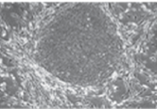
iPSC generation
Nuclear
reprogramming
factors
Biosamples
iPSC genetic modification
CRISPR/Cas9
TARGATTTM
Lineage-specific cells
Lineage-specific cells with high purity
iPS Academia, Japan Broad Institute Stanford University Applied Stem Cell, Inc

Slide 10
Skin fibroblasts
Autologous transplant
Patient with injury or disease
Epigenetic
Reprogramming
Neurons
Cardiomyocytes
Beta Islet Cells
Hepatocytes
Inducible pluripotent stem cells

Slide 11
Chimeric Antigen Receptor T cells (CAR T cells)
T cells γενετικά σχεδιασμένα να εκφράσουν έναν συγκεκριμένο τεχνητό υποδοχέα CAR (chimeric antigen receptor), που τα προγραμματίζει να στοχεύσουν ένα αντιγόνο επιφάνειας όγκου & που δεν εκφράζεται σε υγιή κύτταρα - να προσκολληθούν & να σκοτώσουν τα κύτταρα όγκου
Το νέο εργαλείο επεξεργασίας γονιδίων CRISPR/Cas9 χρησιμοποιείται για ενσωμάτωση του γονιδίου CAR σε συγκεκριμένες θέσεις του γονιδιώματος
FDA-approved CAR-T therapies στοχεύουν αντιγόνο CD19 - πολλά είδη B-cell cancers

Slide 12
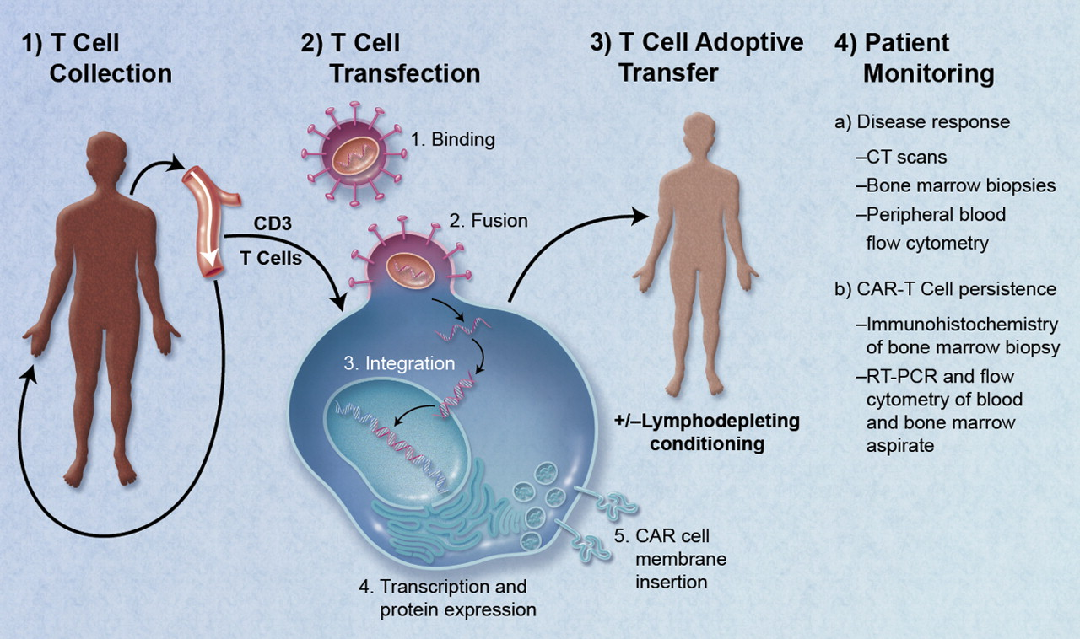

Slide 13
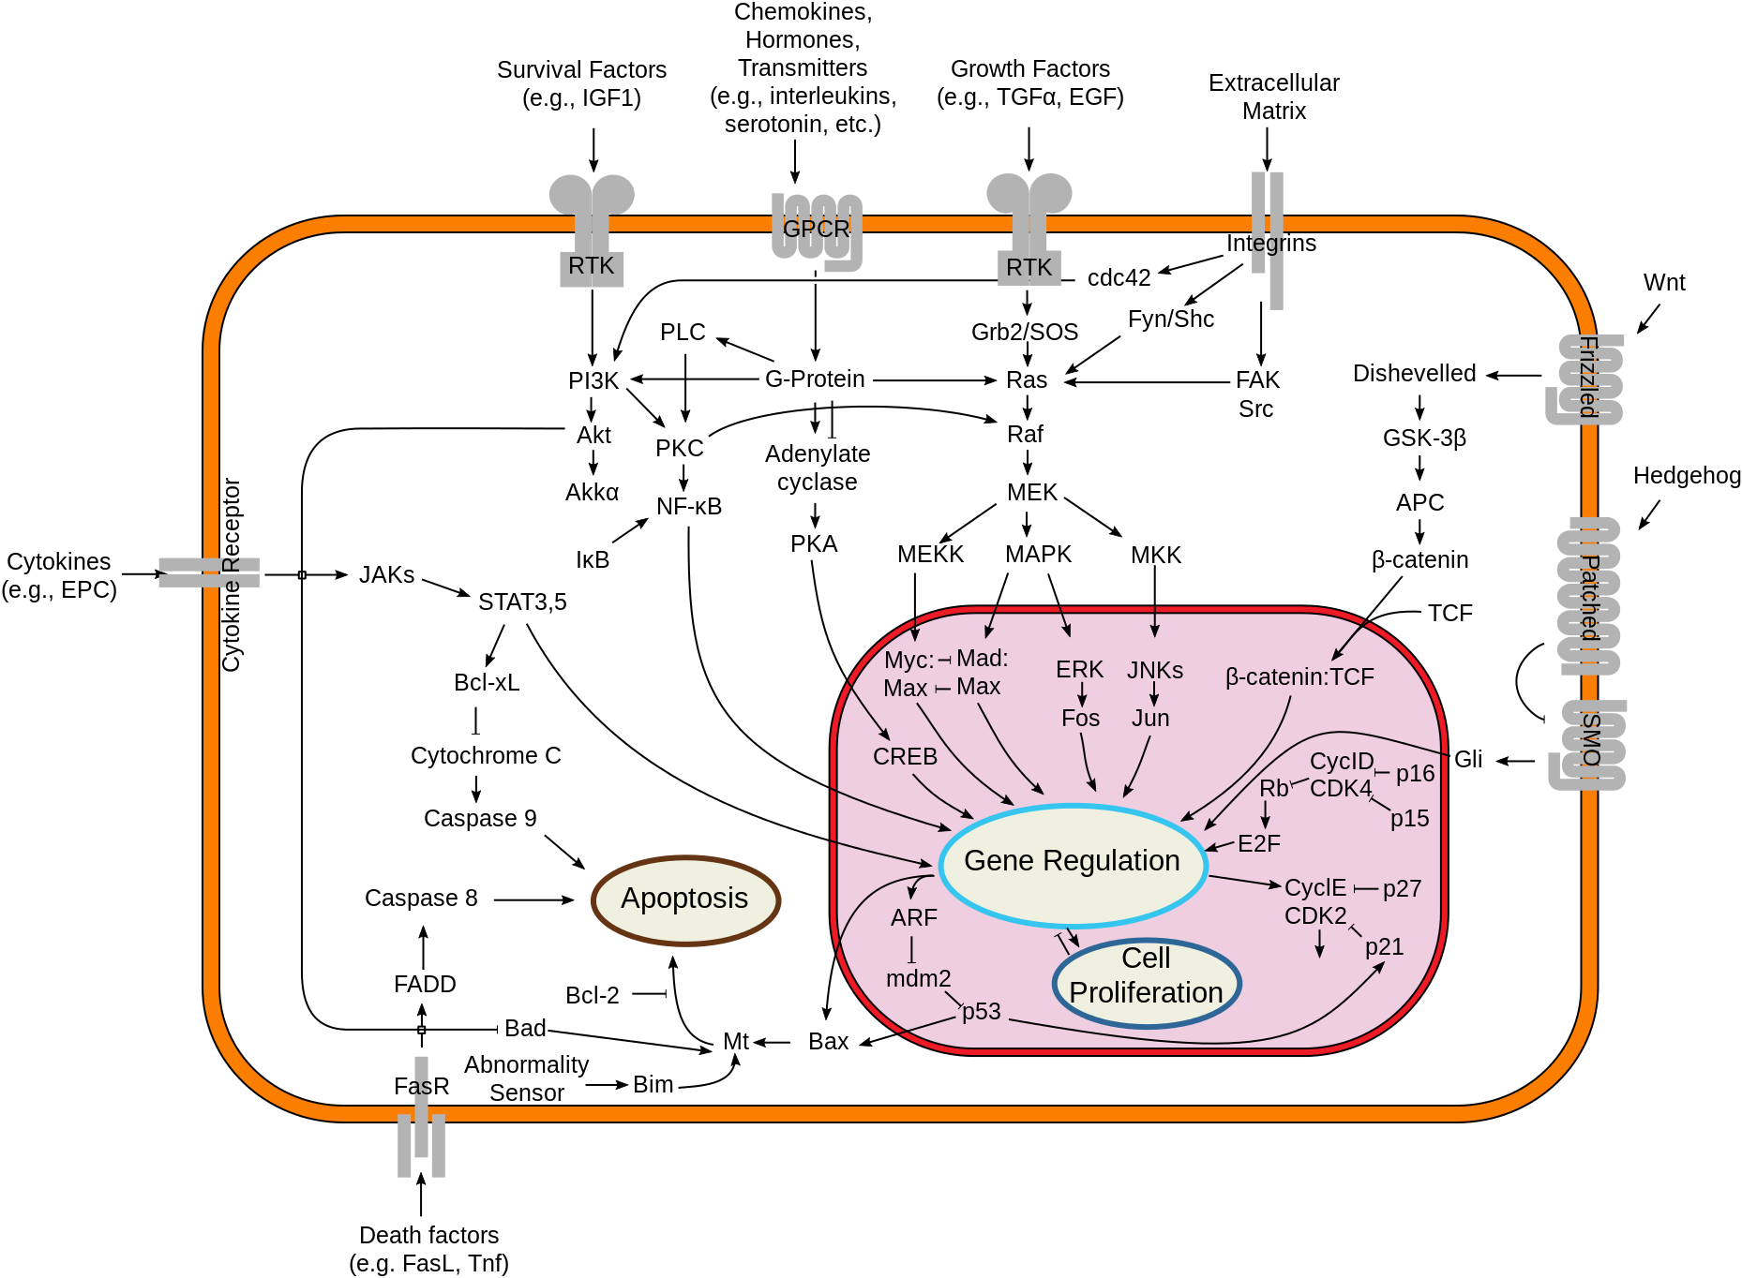

Slide 14
CAR T cells - Limitations
Περιορισμοί που επηρεάζουν άμεσα τους ασθενείς
- απειλητικές για τη ζωή ανεπιθύμητες ενέργειες- cytokine release syndrome
(CRS) & CAR T-related encephalopathy syndrome (CRES)
- χαμηλότερα μακροπρόθεσμα ποσοστά επιβίωσης από αρχικά ποσοστά
κλινικής ύφεσης (90%) - εμφάνιση κυττάρων λευχαιμίας που δεν εκφράζουν
CD19 (φαινόμενο διαφυγής αντιγόνου - antigen escape)
Περιορισμοί που επηρεάζουν άμεσα τους ιατρούς
- θεραπεία διαθέσιμη μόνο σε πιστοποιημένα κέντρα
Περιορισμοί που σχετίζονται με την περίπλοκη διαδικασία παραγωγής
- πολύπλοκη διαδικασία πολλαπλών σταδίων παραγωγής αυτόλογων
κυττάρων CAR T cells αυξάνει τον κίνδυνο αποτυχίας παραγωγής τους
Περιορισμοί λόγω εξαιρετικά υψηλού κόστους θεραπείας

Slide 15
Κριτήρια αξιολόγησης (άρθρο 249 ν.4512/2018)
Κλινικό όφελος
Σύγκριση με ήδη διαθέσιμες αποζημιούμενες θεραπείες φαρμάκων
Βαθμός αξιοπιστίας δεδομένων κλινικών μελετών
Λόγος κόστους / αποτελεσματικότητας
Επίπτωση στον προϋπολογισμό
Η Επιτροπή Αξιολόγησης μπορεί να λαμβάνει υπόψη αξιολογήσεις & αποφάσεις οργανισμών αξιολόγησης τεχνολογιών υγείας άλλων Ευρωπαϊκών χωρών & υποχρεωτικά αξιολογήσεις δικτύου EunetΗΤΑ
Φάρμακα προς όφελος όλων των ασθενών

Slide 16
Ευχαριστώ

